Slide 1





NLP-ANALYSIS AND
PREDICTION
VANESSA SÁNCHEZ MALAGÓN

Slide 2
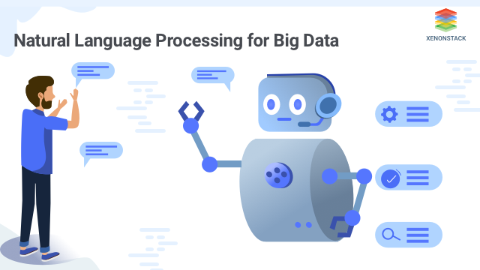
QUE ES NLP?

Slide 3
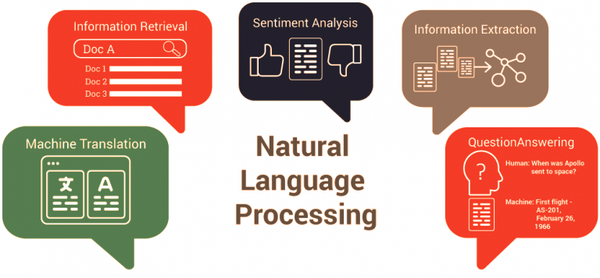
Para qué sirve NLP?

Slide 4
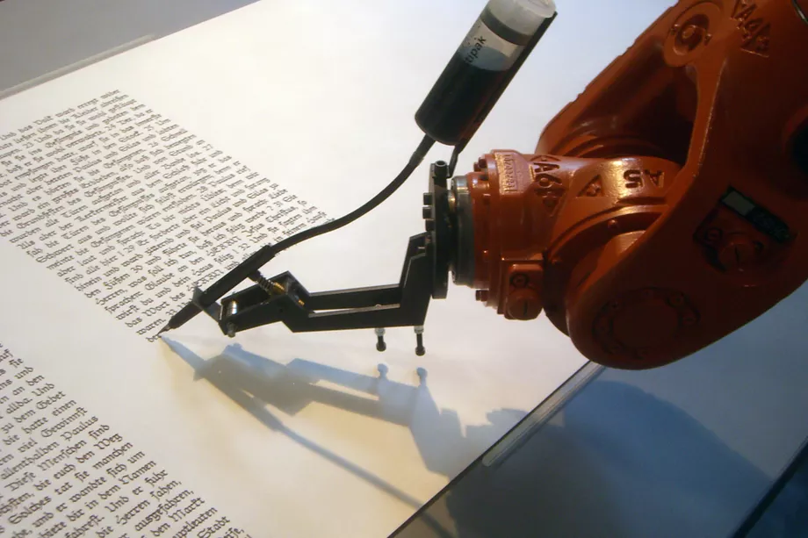
Generación de texto

Slide 5



Objetivos
Crear un modelo que permita predecir la letra de una canción pasandole solo una frase.
Crear un modelo que permita generar texto a partir de un artículo.

Slide 6


Metodología
Se añade la canción que vamos a usar
Se transforman las letras a minuscula.
Se crea un diccionario de palabras.
Se crean patrones de secuencia.
Se entrena el modelo.
Empieza a predecir.

Slide 7
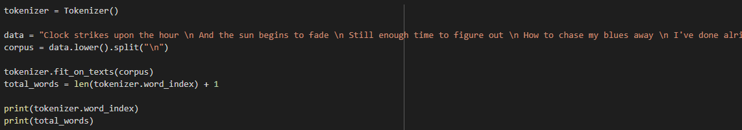
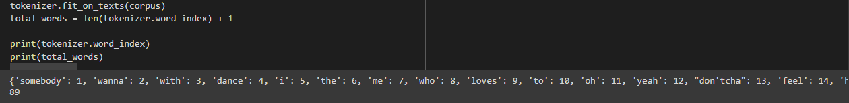
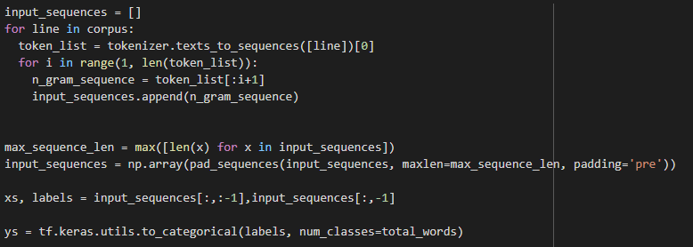
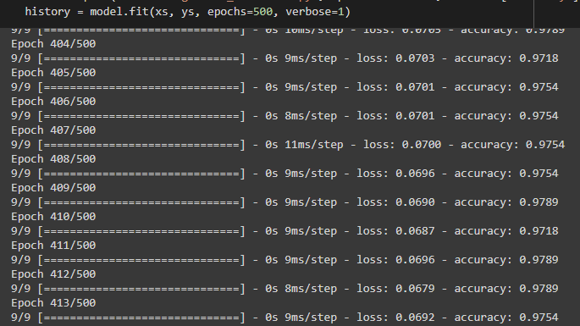

Slide 8
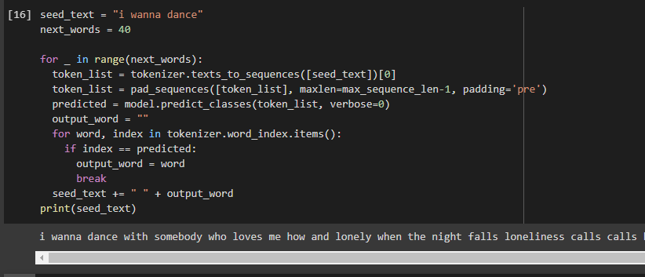
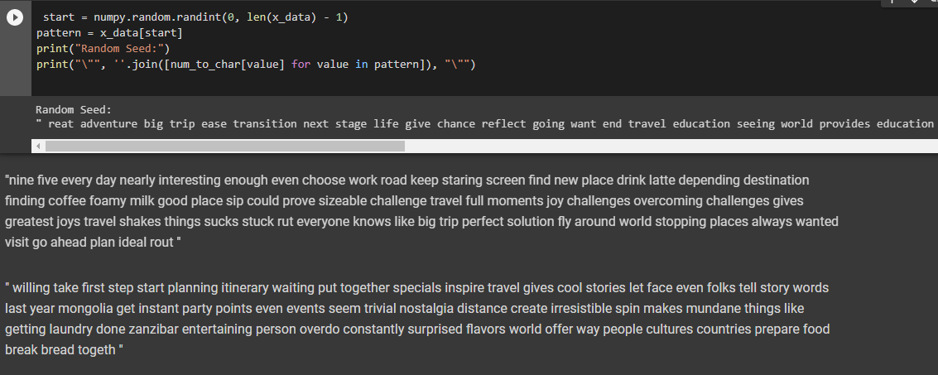
Resultados

Slide 9








Conclusiones
Si el modelo tiene pocos datos, la predicción va a ser muy precaria y el modelo tenderá a empezar a repetir las palabras, si por el contrario tiene muchos datos y la máquina logra tener un nivel de predicción alto, la salida va a ser muy coherente.

Slide 10
¿Llegará la inteligencia artificial, al punto de simular e interpretar el lenguaje humano hasta no saber cual es el humano y cuál es la máquina?

Slide 11
Gracias
Github
https://github.com/VanessaSanchez11/NLP-Analysis-and-Predict
Email
vanessa.sanchezmc@gmail.com

